Slide 1






Slide 2
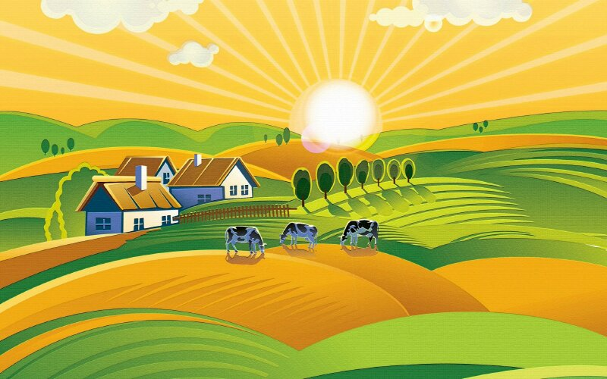
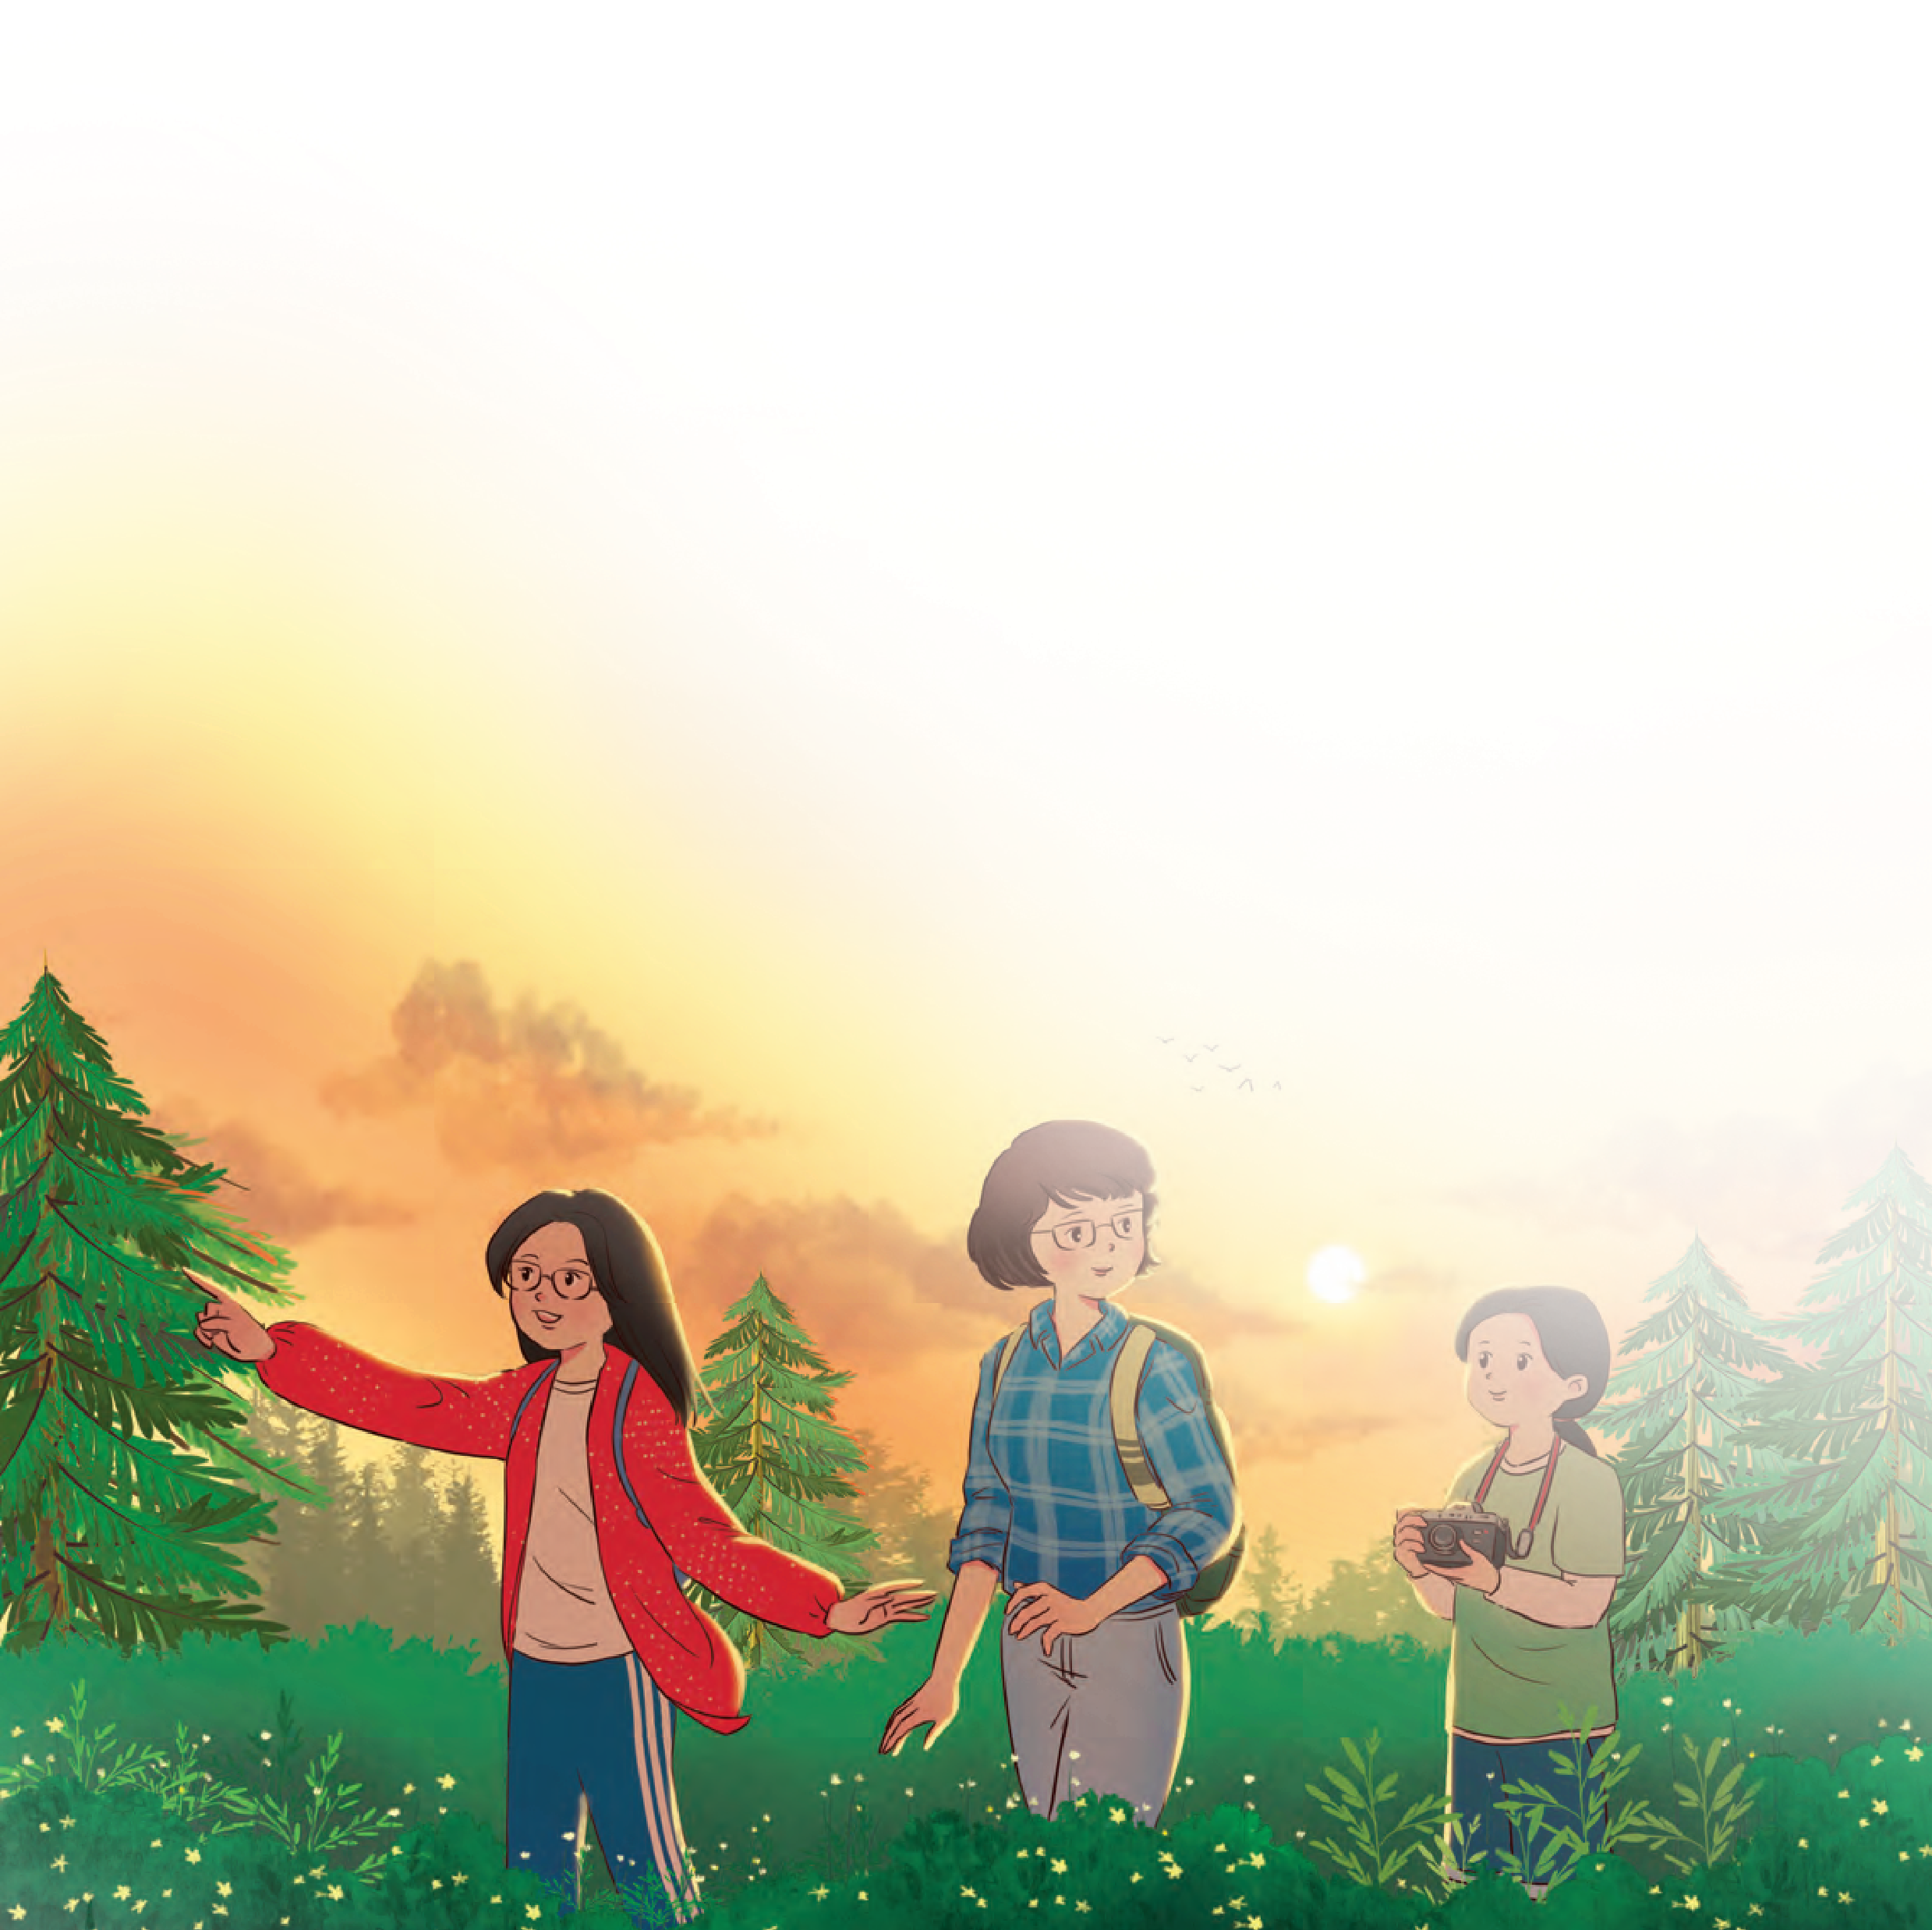
Tranh vẽ gì?

Slide 3
Tranh vẽ gì?

Slide 4
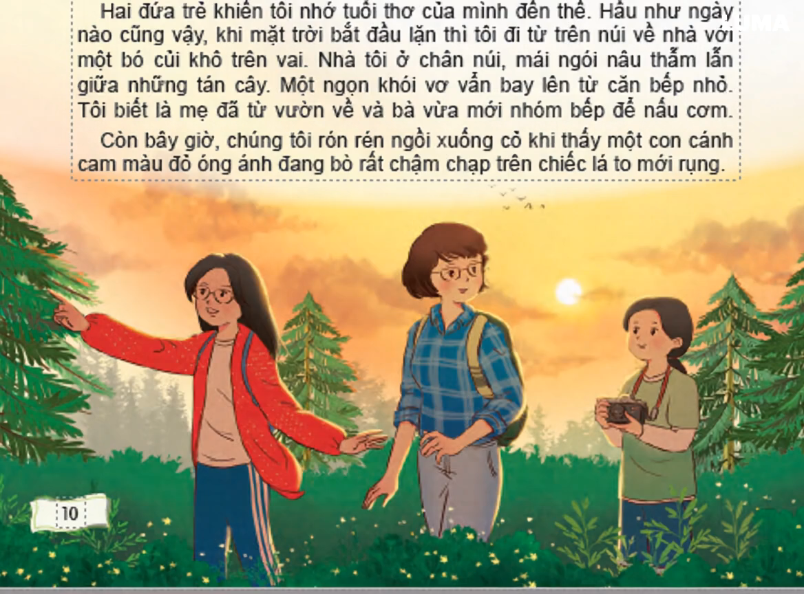

Slide 5





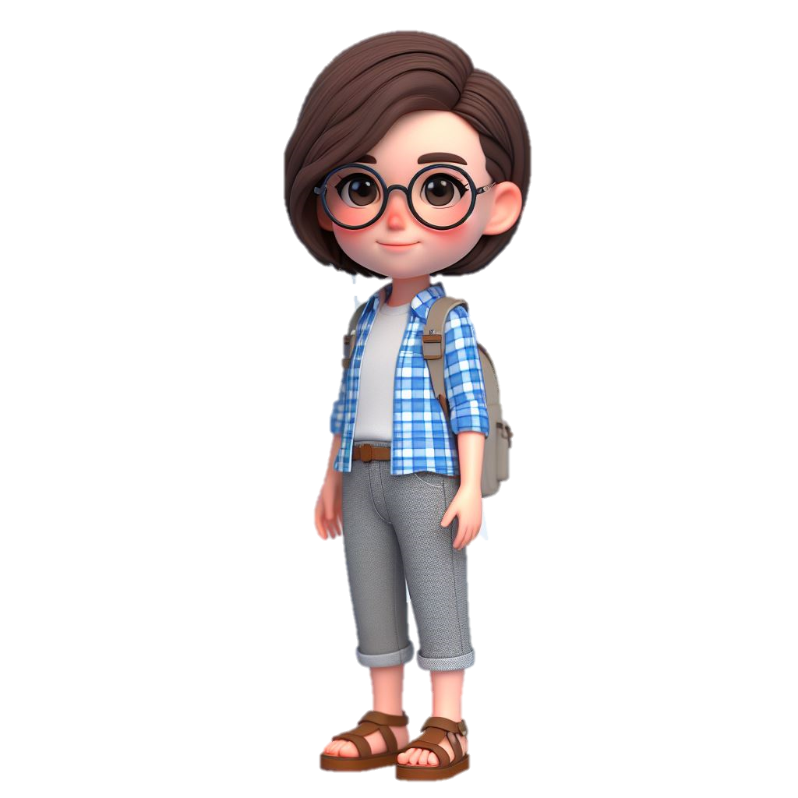


Thứ … ngày … tháng … năm

Slide 6






Mắt dõi
Tai nghe
Tay dò

Slide 7





Ngắt nghỉ đúng dấu câu, đúng logic ngữ nghĩa; phân biệt được lời nhân vật và lời người dẫn chuyện.

Slide 8

Bài tập đọc được chia làm mấy đoạn
Bài tập đọc được chia làm mấy đoạn?
Đoạn 1: Từ đầu đến “cuối ngày.”
Đoạn 2: Tiếp theo đến “nấu cơm.”
Đoạn 3: Tiếp theo đến “lớn lên.”
Đoạn 4: Còn lại.

Slide 9


Hầu như ngày nào cũng vậy, khi mặt trời bắt đầu lặn thì tôi đi từ trên núi về nhà với một bó củi khô trên vai.
Còn bây giờ, chúng tôi rón rén ngồi xuống cỏ khi thấy một con cánh cam màu đỏ óng ánh đang bò rất chậm chạp trên chiếc lá to mới rụng.

Slide 10
Trong thứ ánh sáng lộng lẫy của mặt trời cuối ngày và bên màu xanh biếc tràn đầy sức sống của những tán lá, chúng tôi tựa vào nhau ngắm lũ côn trùng đang tìm đường về nhà và thấy thật yêu mến cuộc đời này.

Slide 11




Tiêu chí đánh giá
1. Đọc đúng.
2. Đọc to rõ.
3. Ngắt nghỉ đúng chỗ.

Slide 12

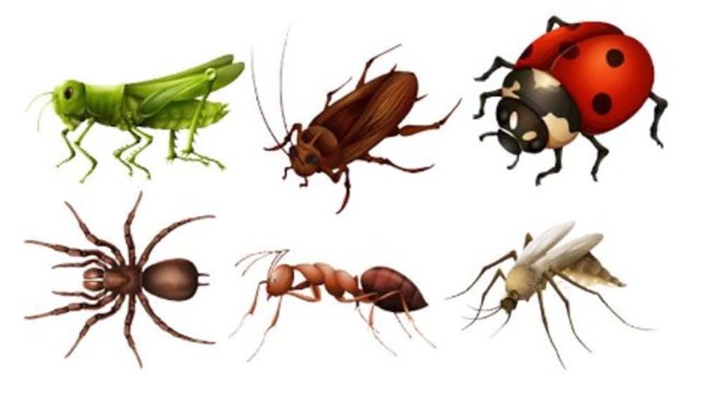
Côn trùng
Động vật chân đốt, phần lớn có cánh.

Slide 13
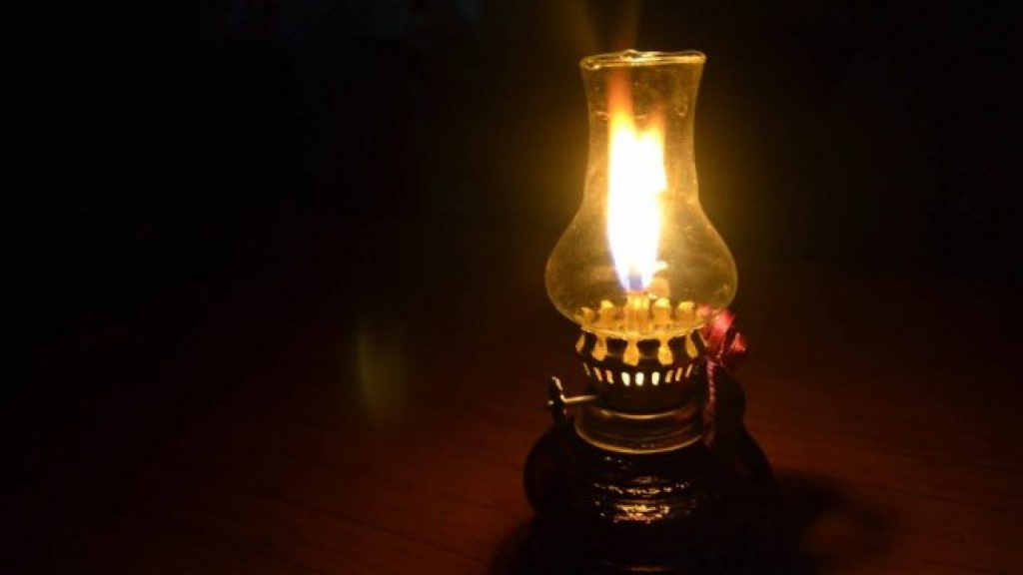
đèn dầu
Đèn cháy sáng nhờ dầu hoả, hoặc dầu lạc

Slide 14




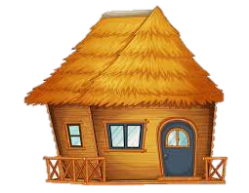


Slide 15


.
Các bạn hãy trả lời các câu hỏi để cùng chúng mình bắt cánh cam nhé!

Slide 16

1. Ba mẹ con đi chơi ở đâu? Khung cảnh ở đó được miêu tả như thế nào?
Ba mẹ con đi chơi trong rừng.
Khung cảnh ở đó được miêu tả rất đẹp và yên tĩnh: Khu rừng yên tĩnh đầy những cây thông to dưới chân một ngọn núi. Mùi nhựa thông đâu đó rất thơm. Và những bông hoa li ti đang bắt đầu cụp cánh vào lúc cuối ngày...

Slide 17
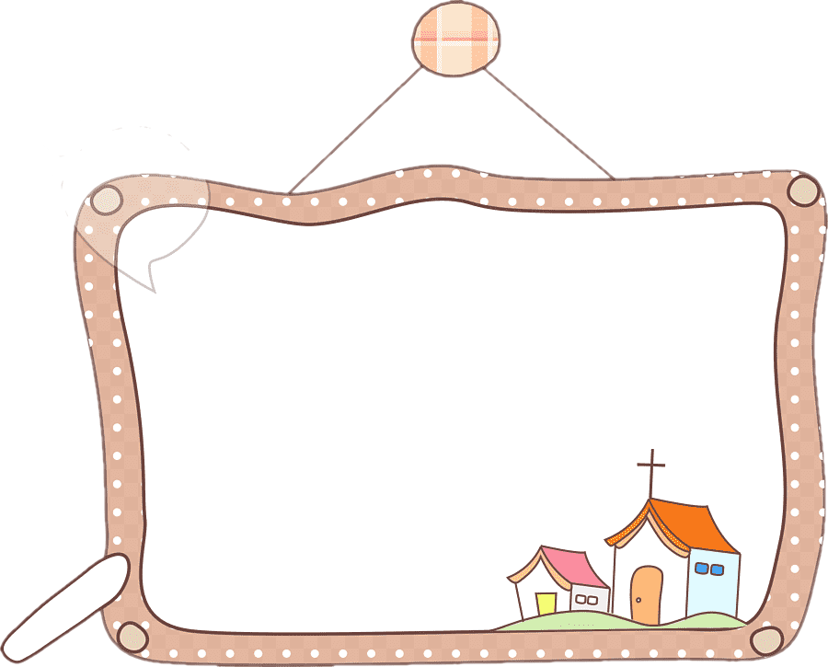

Ý CHÍNH ĐOẠN 1
Cảnh ba mẹ con trong khu rừng vào buổi chiều mùa hè đầy thú vị.

Slide 18
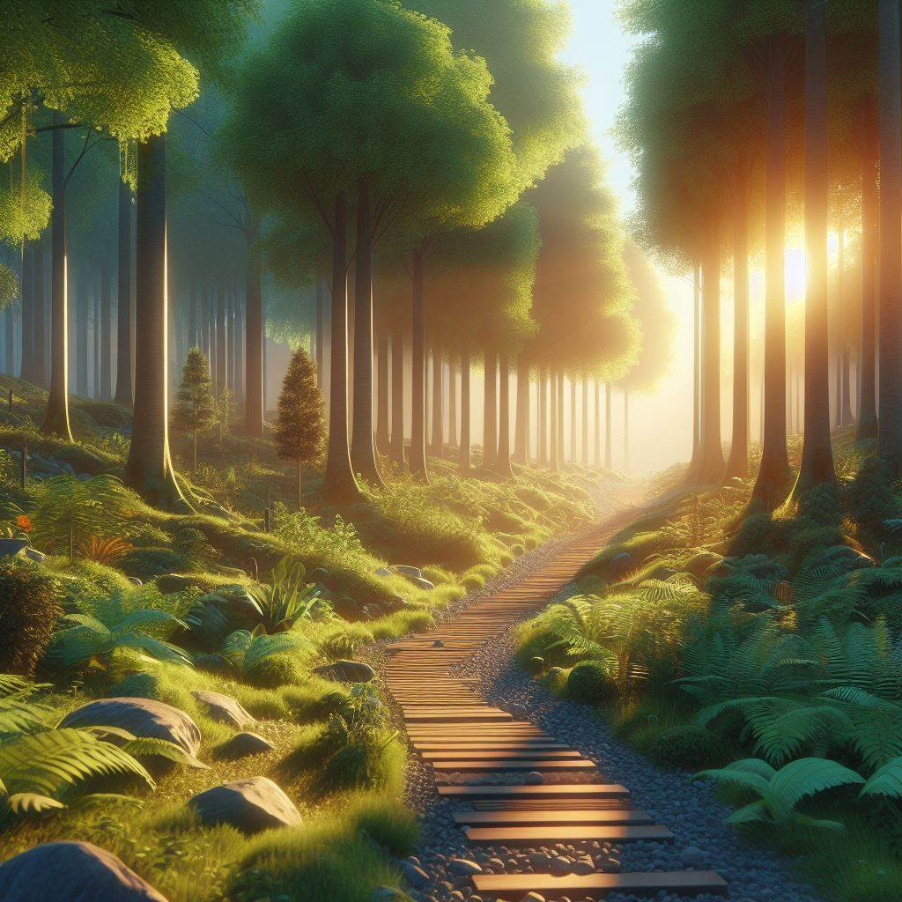

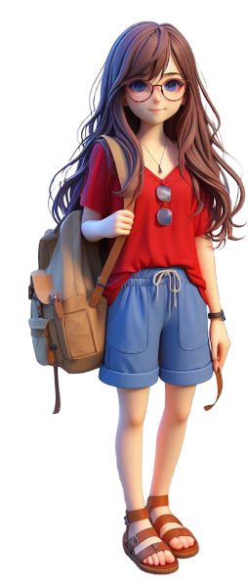
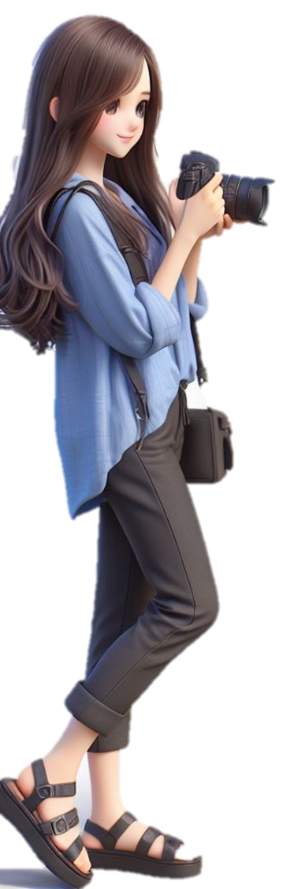



Slide 19
2. Người mẹ nhớ lại những kỉ niệm nào về tuổi thơ của mình?
Người mẹ nhớ lại những kỉ niệm tuổi thơ của mình gắn với những buổi chiều, khi mặt trời bắt đầu lặn, người mẹ từ trên núi về nhà với một bó củi khô trên vai; nhớ ngôi nhà ở chân núi, mái ngói nâu thẫm lẫn giữa những tán cây; nhớ ngọn khói vợ vẫn bay lên từ căn bếp nhỏ; nhớ hình ảnh mẹ của mình từ vườn về và nhóm bếp để nấu cơm

Slide 20
Ý CHÍNH ĐOẠN 2
Những kí ức về tuổi thơ êm đềm của người mẹ vào mỗi buổi chiều.

Slide 22
3. Ba mẹ con làm gì khi thấy con cánh cam? Những việc làm đó nói lên điều gì?
Khi thấy con cánh cam, ba mẹ con rón rén ngồi xuống cỏ, thì thầm trò chuyện, hai bạn nhỏ lo lắng về chỗ ngủ của con cánh cam khi đêm xuống,...
Những việc làm đó cho thấy: Họ rất yêu thiên nhiên, quan tâm và có ý thức giữ gìn, bảo vệ thiên nhiên.

Slide 23
Câu 4. Vì sao người mẹ kể cho các con nghe kí ức đang sống động trong tâm trí mình?
Người mẹ kể cho các con nghe kí ức đang sống động trong tâm trí mình vì đó là những kí ức tươi đẹp của mẹ, mẹ muốn chia sẻ với các con về cuộc sống tuổi thơ êm đềm và đầy thú vị của mình nơi thung lũng, núi rừng trước đây: không có điện, trường rất xa, chỉ có những cánh rừng mênh mông bất tận,... nhưng bình yên và đầy sức sống.

Slide 24
Ý CHÍNH ĐOẠN 3
Cuộc gặp gỡ với con cánh cam đã gợi ra những kí ức tuổi thơ của mẹ.

Slide 25
Câu 5. Theo em, vì sao ba mẹ con cảm thấy thật yêu mến cuộc đời này?
Ba mẹ con cảm thấy thật yêu mến cuộc đời này vì họ cảm nhận được sức sống mãnh liệt của thiên nhiên, sự yên bình của cảnh vật

Slide 26
Ý CHÍNH ĐOẠN 4
Cảm xúc của ba mẹ con trước cảnh vật tuyệt đẹp của khu rừng lúc cuối ngày.

Slide 27
Nội dung chính của bài đọc là gì?
Kí ức tuổi thơ của tác giả hiện lên sống động trong một buổi cùng con trải nghiệm vẻ đẹp của rừng chiều.

Slide 28
Ý nghĩa của bài đọc là gì?
Tuổi thơ của mỗi người thường rất đẹp, rất đáng yêu. Cần biết trân trọng kỉ niệm tuổi thơ và trân trọng giá trị tốt đẹp của cuộc sống.

Slide 29


Slide 30
Nhắc lại nội dung, ý nghĩa của bài đọc
Kí ức tuổi thơ của tác giả hiện lên sống động trong một buổi cùng con trải nghiệm vẻ đẹp của rừng chiều.

Slide 31
Nhắc lại nội dung, ý nghĩa của bài đọc
Tuổi thơ của mỗi người thường rất đẹp, rất đáng yêu. Cần biết trân trọng kỉ niệm tuổi thơ và trân trọng giá trị tốt đẹp của cuộc sống.

Slide 32
Nêu lại giọng đọc của bài
Toàn bài đọc với giọng thong thả, vui tươi.
- Nhấn giọng ở những từ ngữ chỉ hoạt động, trạng thái và cảm xúc của các nhân vật, từ ngữ miêu tả cảnh vật,...)

Slide 33

Còn bây giờ,/ chúng tôi rón rén ngồi xuống cỏ/ khi thấy một con cánh cam màu đỏ óng ánh/ đang bò rất chậm chạp/ trên chiếc lá to mới rụng.//
Nhi thì thào hỏi tôi://
– Đêm xuống/ thì nó sẽ ngủ ở đâu hả mẹ?//
– Đâu đó quanh đây/ chắc sẽ có nhà của nó.// – Tôi đáp.//
Và/ tôi kể cho các con nghe/ kí ức sống động trong tâm trí mình.// Bọn trẻ luôn muốn biết rằng/ mẹ đã sống thế nào/ trong cái thung lũng không có ánh điện,/ chỉ thắp sáng bằng đèn dầu.// Mẹ đã đi học thế nào/ khi trường ở rất xa?// Mẹ làm thế nào để trở về nhà/ từ những cánh rừng mênh mông/ bất tận?// Thậm chí là/ mẹ đã ăn gì để lớn lên?//

Slide 34
THI ĐUA ĐỌC TRƯỚC LỚP
THI ĐUA ĐỌC TRƯỚC LÓP
Tiêu chí đánh giá
1. Đọc trôi chảy.
2. Ngắt nghỉ đúng chỗ.
3. Thể hiện đúng giọng đọc

Slide 35

CÙNG SÁNG TẠO

Slide 36
Tưởng tượng kể tiếp cuộc trò chuyện của ba mẹ con.

Slide 37
Gợi ý :
+ Theo em, ba mẹ con sẽ tiếp tục trò chuyện về điều gì?
+ Mỗi người thể hiện tình cảm, cảm xúc gì khi trò chuyện về điều đó?
+ ...

Slide 38



Slide 39



GV ĐIỀN VÀO ĐÂY
GV ĐIỀN VÀO ĐÂY
GV ĐIỀN VÀO ĐÂY
GV ĐIỀN VÀO ĐÂY

Slide 40


